Slide 1
Vokabeln #6

Slide 2
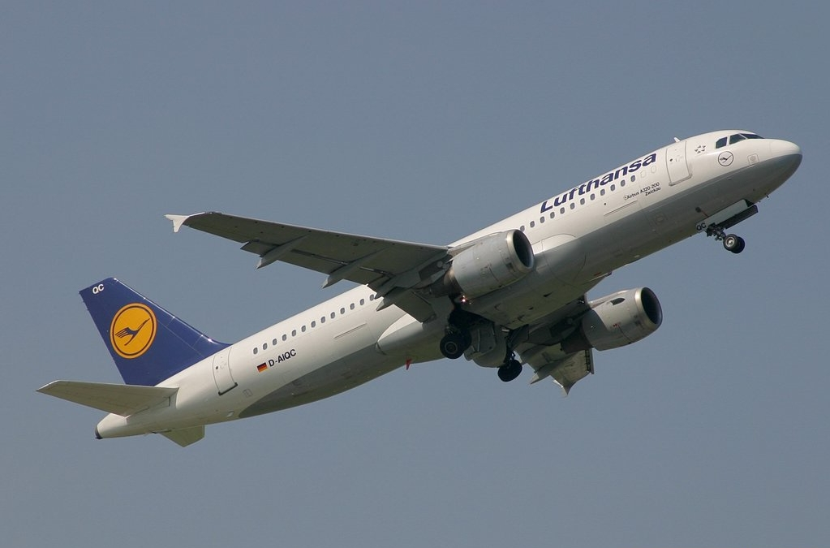
1. das Flugzeug
Notes:
The airplane

Slide 3
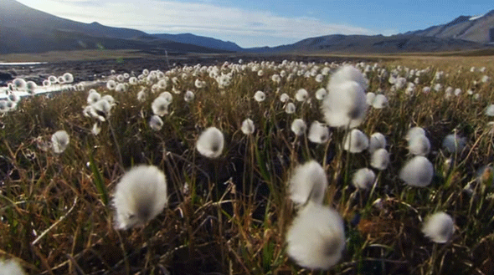
2. die Luft
Notes:
The air

Slide 4
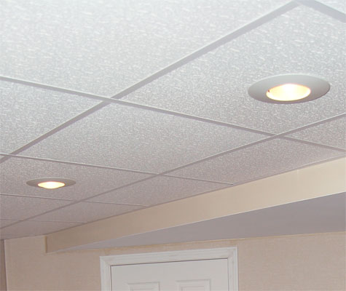
3. die Decke
Notes:
The ceiling

Slide 5
4. die Uhr
Notes:
The clock

Slide 6
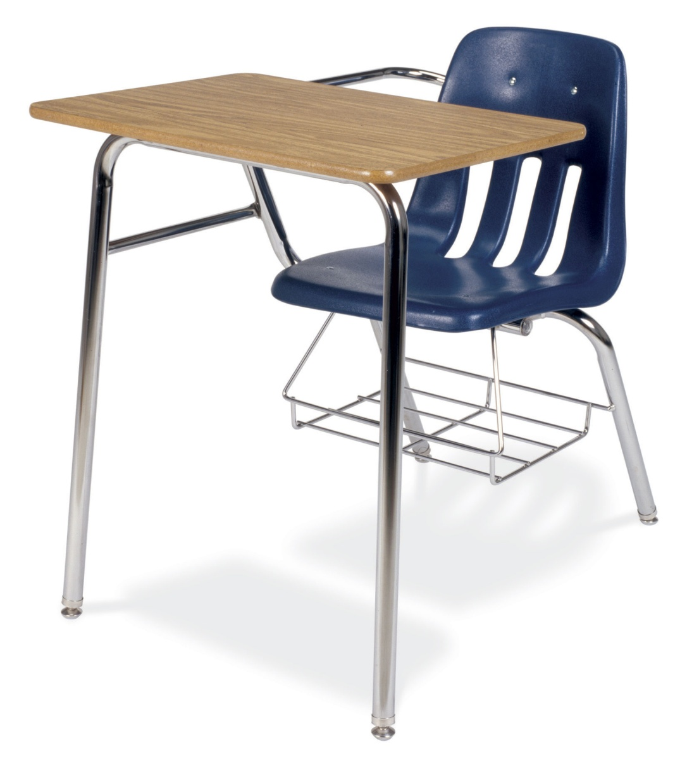
5. der Schreibtisch
Notes:
The desk

Slide 7
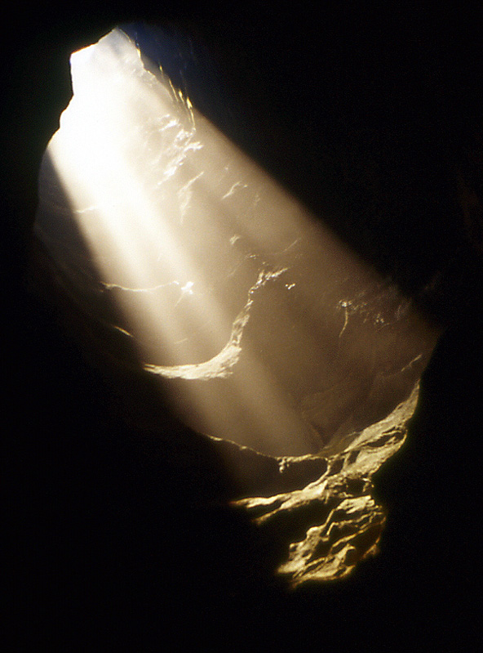
6. das Licht
Notes:
The light

Slide 8
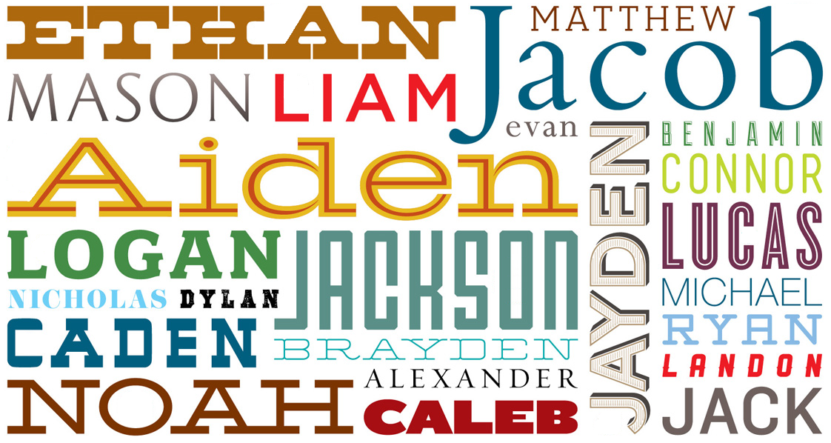
7. der Name
Notes:
The name

Slide 9
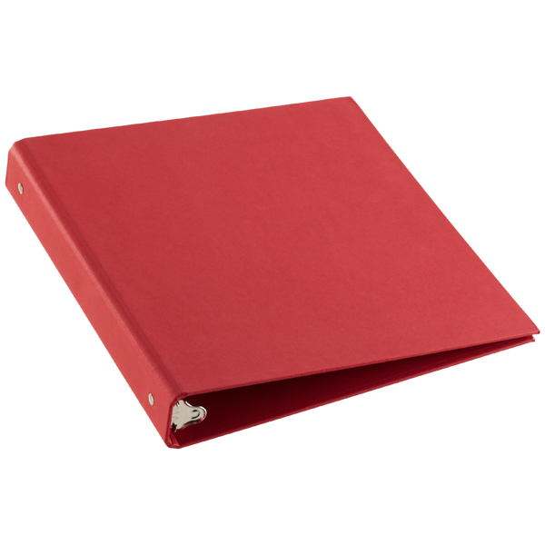
8. das Heft
Notes:
The binder/notebook

Slide 10
9. der Lehrer
Notes:
The teacher (male)

Slide 11
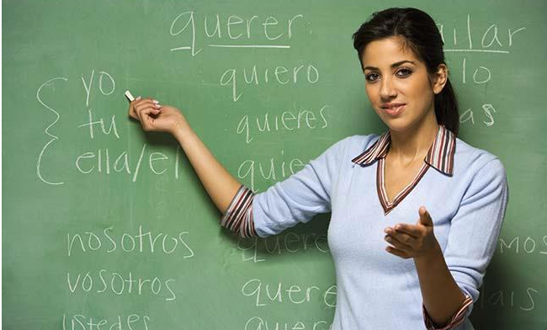
10. die Lehrerin
Notes:
The teacher (female)

Slide 12
Vokabeln #6
das Flugzeug
die Luft
die Decke
die Uhr
der Schreibtisch
das Licht
der Name
das Heft
der Lehrer
die Lehrerin

Slide 13
Fragen

Slide 14
1. Was – “what”

Slide 15
2. Wo – “where”

Slide 16
3. Wer – “who”

Slide 17
4. Wie – “how”

Slide 18
5. Wie viel – “how much”

Slide 19
6. Warum – “why”

Slide 20
Fragen
Was – “what”
Wo – “where”
Wer – “who”
Wie – “how”
Wieviel – “how much”
Warum – “why”

